Slide 1
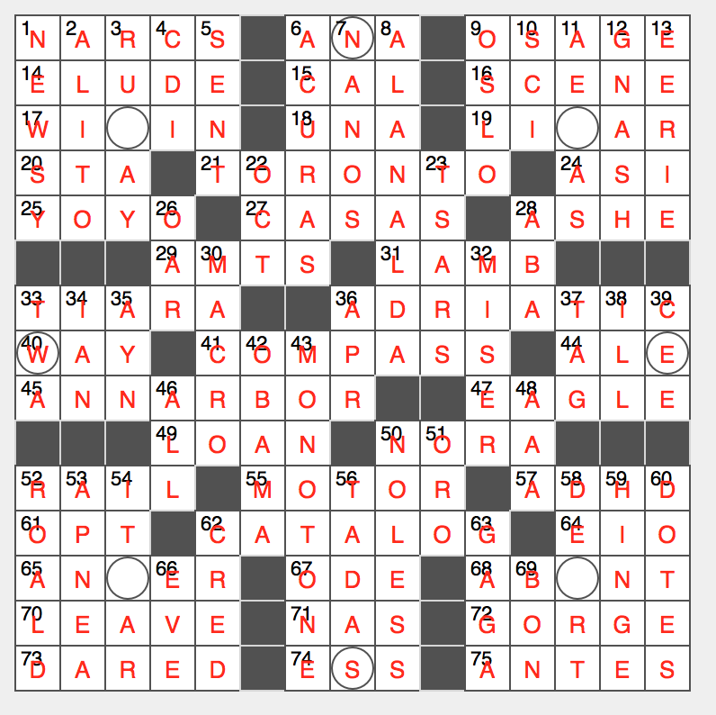
NW
NE
SW
SE

